Slide 1


2020
毕业设计开题答辩
软件1603 李晓鹏
Notes:
版权声明：300套精品模板商业授权，请联系【锐旗设计】:https://9ppt.taobao.com，专业PPT老师为你解决所有PPT问题！

Slide 2
目录/Contents
01
项目背景
02
项目需求
03
输入输出示例
04
项目遇到的问题
05
项目时间计划

Slide 3
01
项目背景

Slide 4
项目背景
随着环境污染和垃圾处理问题的日渐显现，社会对垃圾分类回收的重视程度越来越高。对于收集垃圾桶的翻桶式垃圾车而言，如何监督车辆操作人员的操作规范以及统计他们的工作量是一项重要议题。对垃圾车的翻桶数据进行采集和统计是一个很好的思路。收集和统计翻桶过程中垃圾桶颜色、规格、数量、容量以及翻桶次数可以用来判断该垃圾车所收的垃圾桶是否符合其规定收集的垃圾分类标准，也可以对环卫工作人员的工作量进行统计。
现有的垃圾车翻桶信息统计技术通过给垃圾桶加装RFID标签实现。每个垃圾桶具上装有不同的RFID标签，用来记录该垃圾桶的颜色、规格等属性信息。垃圾车尾部装有RFID感应装置，在翻桶时，垃圾车上的RFID感应装置会读取垃圾筒上的RFID标签以获取所收集垃圾桶的属性，然后将获取到的信息发送给车载终端设备。车载终端设备再将这些信息发送给云端服务器进行统计和管理。
近几年来，基于深度学习的目标检测算法取得了很大的突破。目标检测，即从一幅场景（图片）中找出目标，包括定位（找到目标对象在哪）和识别（判断目标对象是什么）两个过程。
Notes:
版权声明：300套精品模板商业授权，请联系【锐旗设计】:https://9ppt.taobao.com，专业PPT老师为你解决所有PPT问题！

Slide 5
02
项目需求

Slide 6
项目需求
登录注册
作为一个完整的系统，需要实现注册与登录功能
项目需求
垃圾桶数目和容量信息识别
对于输入的图片，需要检测出垃圾桶数目以及识别对应的垃圾桶容量信息
实时检测垃圾桶信息
模拟摄像头进行实时输入，得到实时的垃圾桶数目和容积信息

Slide 7
03
输入输出示例

Slide 8
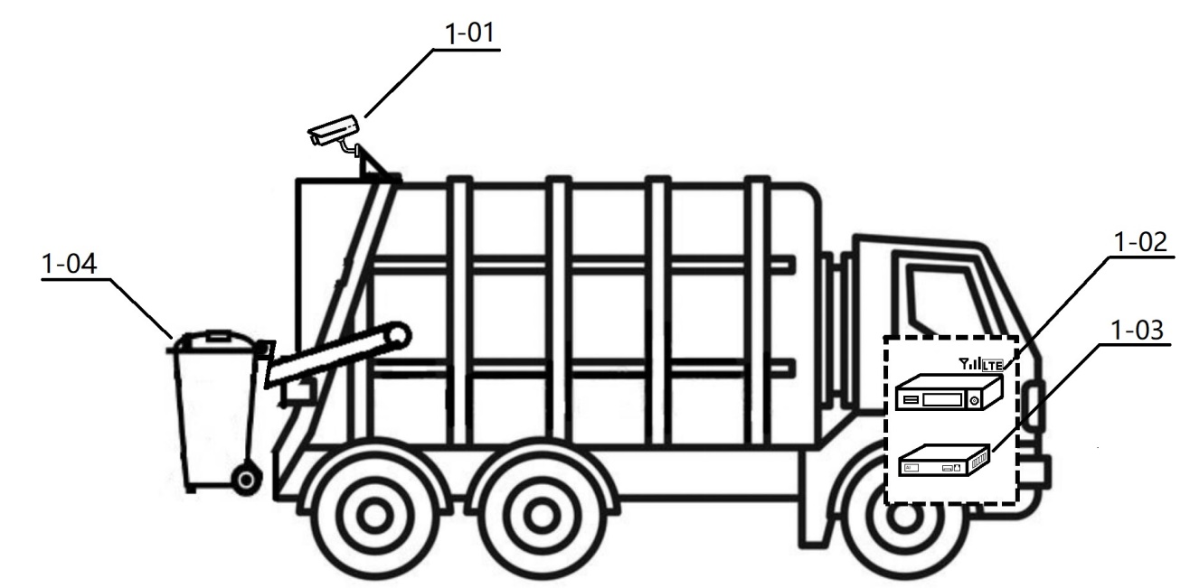
输入示例
车载模型：
运行见视频

Slide 9
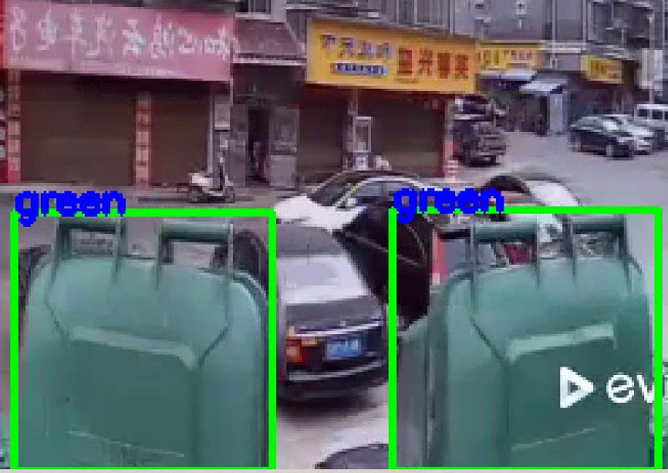
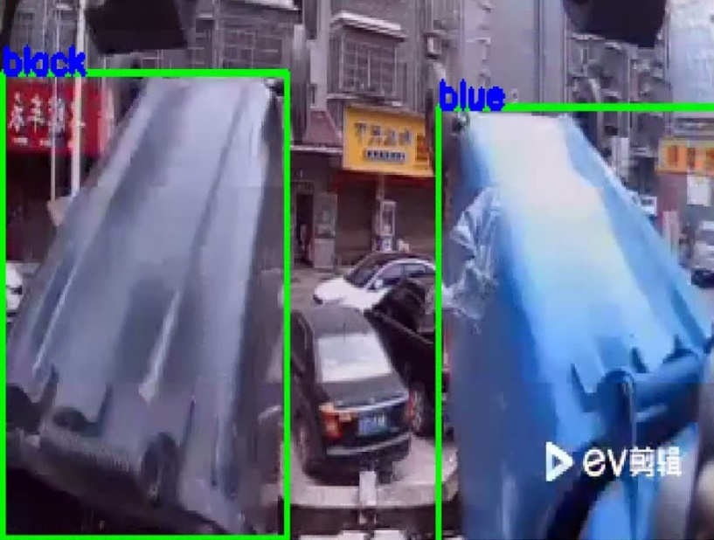
输入示例
摄像头实时输入实际上也是要处理成一帧一帧的图片，再对图片进行检测识别获取垃圾桶信息

Slide 10
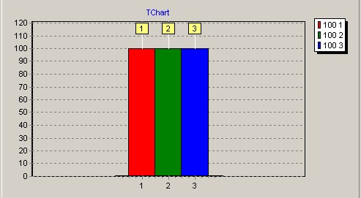
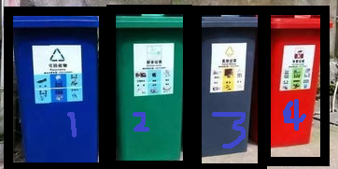
输出示例
找到各个垃圾桶并进行编号，并在直方图上显示容量信息，并将限制垃圾桶数目
垃圾桶编号-容量图
垃圾桶编号图
构思设计：对于摄像头实时输入，直方图和图片也会随之动态变化，且将会在两个图下放置一个时间进度条，拖动进度条可以观察各个时间点的垃圾桶信息

Slide 11
04
项目遇到的问题

Slide 12
目前遇到的问题
1、数据问题
2、其他问题
样本数量少：目前收运车只有两台车安装好了配置好的摄像头，获取数据量十分有限，2台车作业时间也只有早上作业，作业时间过短，也没办法收集到下午，傍晚乃至晚上的数据
环境问题：阴雨天气可能会影响摄像头的拍摄，导致图片模糊，无法检测识别
摄像头问题：摄像头是480p,分辨率是是352 x288,摄像头精度较低，这样获取的视频质量较为模糊，获取图片帧也不够清晰，这样训练时可能会对模型精度造成影响
路径规划单一：行车路径每台车也基本是固定的，会导致数据样本的多态性受到影响

Slide 13
05
项目的时间计划

Slide 14
项目时间计划
1.设计阶段：
2020年1月8日——2020年2月17日，确定开发环境以及开发框架；概要设计，撰写概要设计文档
2.开发阶段：
2020年2月18日——2020年02月30日，界面原型设计，对界面风格进行统一性讨论，进行界面原型设计开发工作；
2020年3月1日——2020年3月10日，数据库设计，明确数据库开发环境，提交数据库设计文档和数据库建表脚本；
2020年3月11日——2020年4月15日，后台代码开发，根据需求文档和设计文档，在界面原型的基础上实现后台业务逻辑；
2020年4月16日——2020年4月25日， 系统集成：进行系统集成测试；
3.系统测试与部署阶段：
2020年5月1日——2020年5月10日，测试阶段：进行系统测试，编写测试用例和功能演示流程；
2020年5月11日——2020年5月15日，系统试运行，系统部署试运行和优化；

Slide 15
汇报完毕 感谢观看
Notes:
版权声明：300套精品模板商业授权，请联系【锐旗设计】:https://9ppt.taobao.com，专业PPT老师为你解决所有PPT问题！

